Slide 1
স্বাগতম

Slide 2
পরিচিতি
মোঃ তোফাজ্জল হোসেন
ইন্সট্রাক্টর (ইলেকট্রিক্যাল)
আক্কেলপুর সরকারি টেকনিক্যাল স্কুল ও কলেজ, আক্কেলপুর, জয়পুরহাট ।
শ্রেণি- নবম
ট্রেডঃ ইলেকট্রিক্যাল(৯০)
বিষয়- ইলেক্ট্রিক্যাল এনার্জি
অধ্যায়ঃ ১৭
সময় -৫০ মিনিট

Slide 3
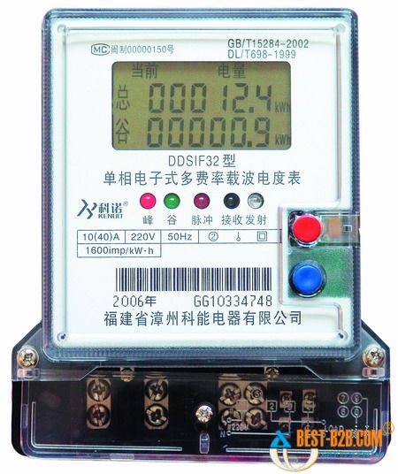
বৈদ্যুতিক এনার্জি মিটার
এনার্জি মিটার

Slide 4
শিখনফল
এই পাঠ শেষে শিক্ষার্থীরা-
১। বৈদ্যুতিক এনার্জি কি বলতে পারবে।
২। বৈদ্যুতিক এনার্জি পরিমাপের একক বলতে পারবে।
৩। বৈদ্যুতিক এনার্জি মিটার এর প্রকারভেদ বলতে পারবে।
৪। সার্কিটে এনার্জিমিটারের সংযোগ চিত্র অংকন করতে পারবে।

Slide 5
এনার্জি মিটার
ইলেক্ট্রোলাইটিক
ক্লক
মোটর

Slide 6
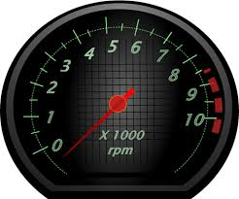
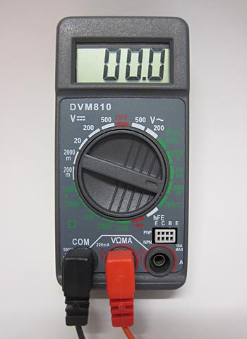
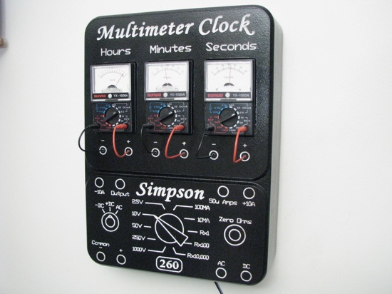
মোটর মিটার
ইলেক্ট্রোলাইটিক মিটার
ক্লক মিটার

Slide 7
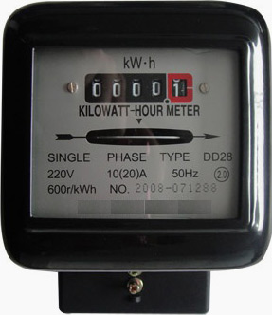
সিংগেল ফেজ মিটার
থ্রী ফেজ মিটার

Slide 8
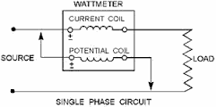
লোডের সাথে সংযোগ চিত্র

Slide 9
একক কাজ
একটি সিঙ্গেল ফেজ এনার্জিমিটার সার্কিট অংকন করে কারেন্ট কয়েল ও প্রেসার কয়েল দেখাও।

Slide 10
মূল্যায়ন
১। বৈদ্যুতিক এনার্জিমিটার দ্বারা কী পরিমাপ করা হয়?
২। এনার্জি পরিমাপের ব্যবহারিক একক কী?

Slide 11
বাড়ির কাজ
১। সার্কিটে এনার্জিমিটারের সংযোগ চিত্র অংকন করে আনবে।

Slide 12
ধন্যবাদ

